Slide 1
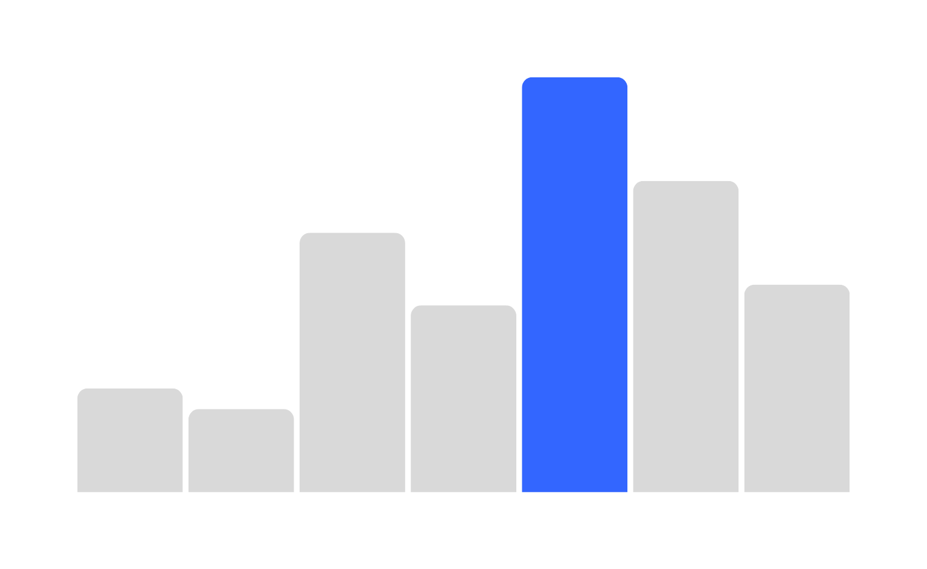
오픈 API를 이용한
2023 KBO MVP 후보 분석
202141093 도효빈

Slide 2
목차
1.주제 선정 이유
2.데이터 수집 방법
3.예상 결과
4.분석 및 시각화 결과
5. 결론

Slide 3
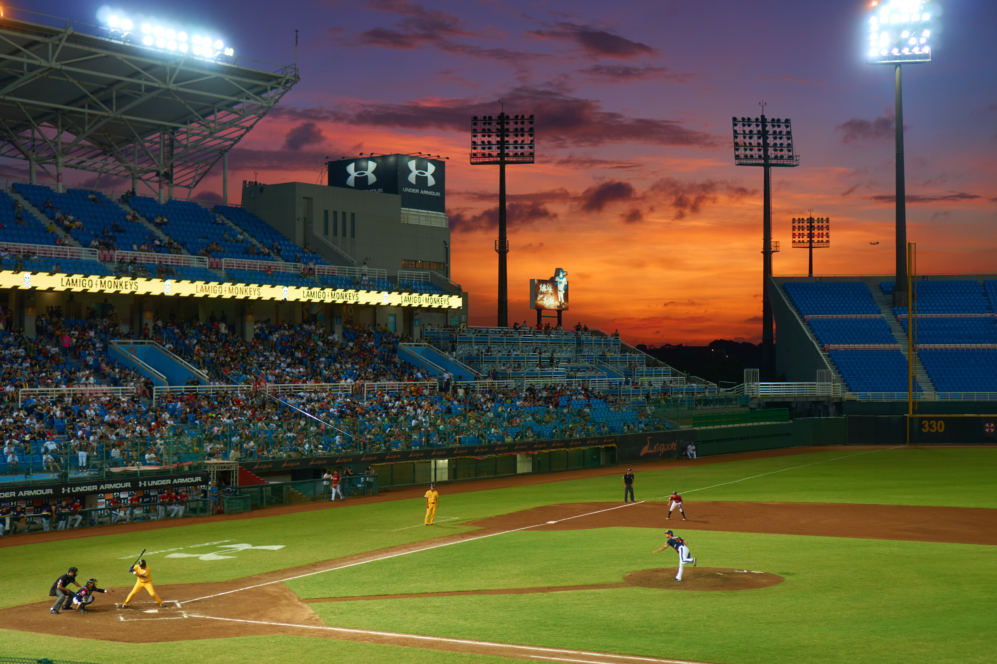

주제 선정 이유
2023년 KBO 리그의 인기가 급상승하게 되었다.
이에 따라 여론의 언급도 잦아졌는데
MVP 후보로 오른 선수들이 2023시즌 동안 어느 정도의 언급이 있었는지,
해당 월에 가장 많은 언급을 당한 선수의 성적은 어땠는지 궁금하여
해당 주제로 데이터 분석 프로젝트를 진행하게 되었다.

Slide 4
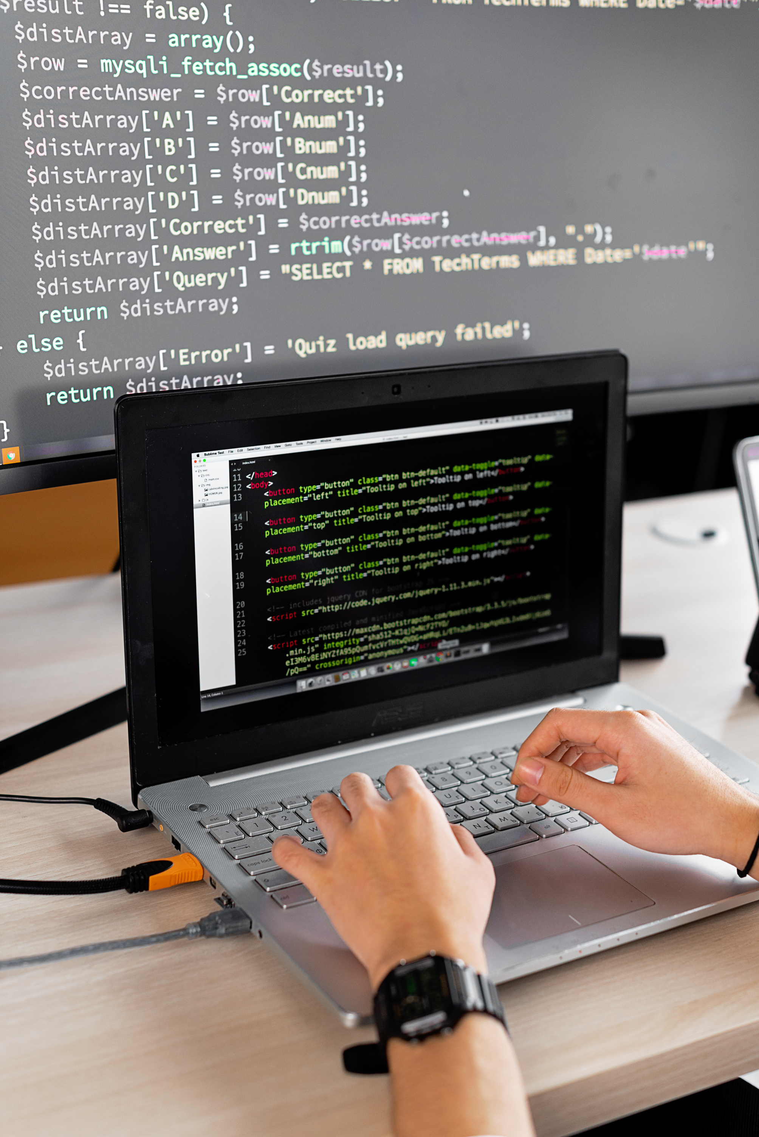
데이터 수집 방법
오픈 API는 네이버 개발자 센터를 이용하였다.
이를 통해 발급받은 ID로 네이버 기사에서 ‘KBO MVP’와 MVP 후보로 오른 선수 16명의 이름이 언급된 기사들을 수집하여
수집 기간 동안의 선수 언급 양을 분석 및 시각화하였다.
데이터 수집 기간 : 2023.03 ~ 2023.11
개발 환경 : Colab

Slide 5
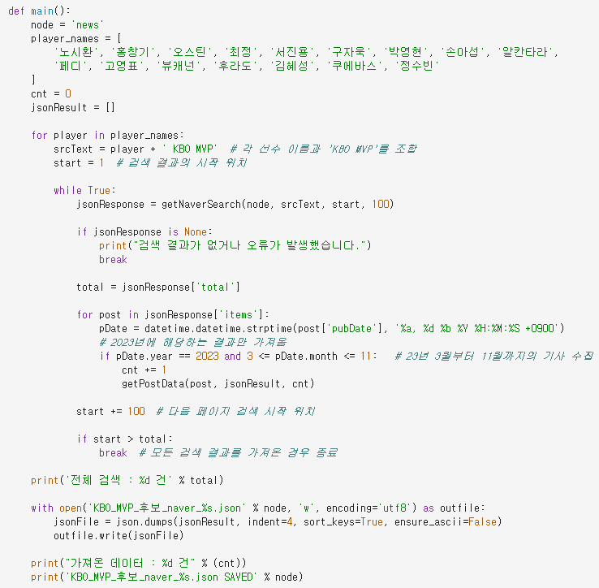
네이버 오픈 API 연결
player_names 리스트에 MVP 후보로 오른 16명의
선수 이름을 저장한다.
for 문을 통해 선수 이름과 ‘KBO MVP’를 조합하여
23년 3월부터 11월까지의 네이버 기사들을 수집한다.
파일 처리 시스템을 이용하여 수집된 결과를
‘KBO_MVP_후보_naver_news.json’파일로 저장한다.

Slide 6
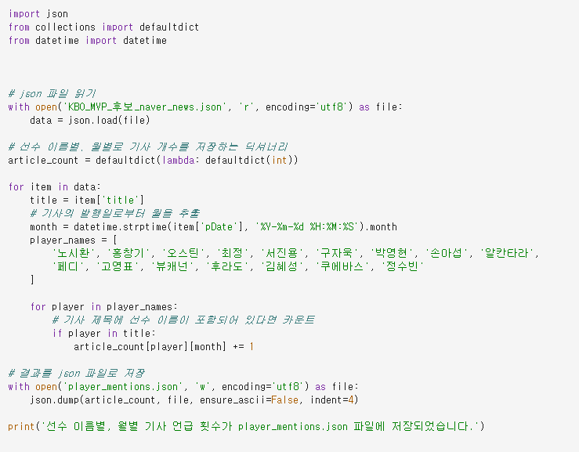
월별 선수 언급 카운트
앞서 저장한 json 파일을 읽어온 후
선수별로 월 별 기사 카운트를 저장하는 딕셔너리를 생성한다.
기사 발행일로 월을 추출하고 기사 제목에 선수 이름이
포함되어 있다면 카운트를 추가한다.
생성된 결과를 player_mentions.json 파일로 저장한다.

Slide 7
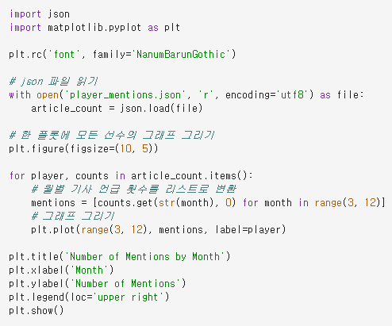
데이터 과학 기초
한글 깨짐을 방지하기 위해 한글 폰트를 설정해 준 후
앞서 저장된 json 파일을 읽는다.
월별 기사 언급 횟수를 리스트로 변환하여 그래프를 그린다.

Slide 8

예상 결과
전반기인 3월에서 7월보다는 후반기인 8월에서 11월의 기사가 더 많을 것이다.
투수/타자 순위에서 상위권을 차지하고 있는 선수들의 많이 언급 될 것이다.
월 별 언급 횟수가 가장 많은 선수의 기록이 가장 좋을 것이다.

Slide 9
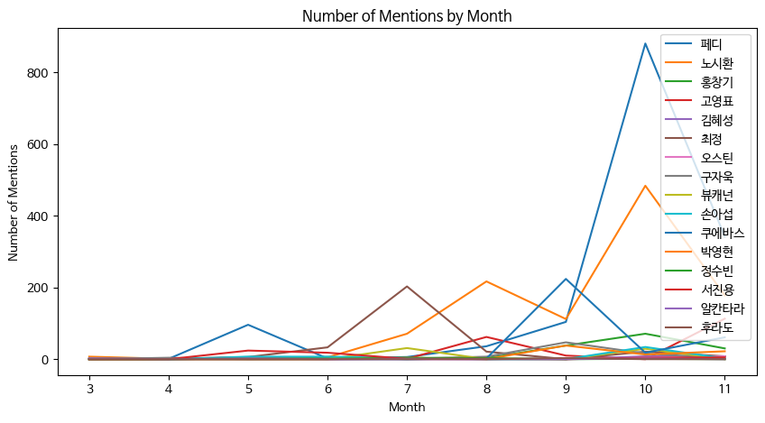
분석 및 시각화 결과
그래프 결과를 보면
앞서 예상한 것과 동일하게 전반기인 3월부터 7월까지는 언급량이 적은 것을 확인할 수 있다.
또한 현재 투수 랭킹 1위인 페디와
타자 랭킹 1위인 노시환의 언급량이 많음을 확인할 수 있다.

Slide 10

결론
이 프로젝트를 통해 데이터 수집량 만큼이나 그 데이터를 효과적으로 시각화 하는 것이 중요하다는 것을 알게 되었다. 데이터를 단순히 많이 모으는 것에서 더 나아가, 그 데이터를 어떻게 효과적으로 분석하고 시각적으로 표현할 수 있는지가 중요한 포인트가 되었다.
더 나아가, 시각화는 데이터를 이해하는 것을 넘어서, 그 정보를 다른 사람들에게 효과적으로 전달하는데 중요한 역할을 하여, 복잡한 데이터 분석 결과를 그래프, 차트 등 다양한 시각적 형태로 나타내면 전문가가 아닌 사람들도 쉽게 이해할 수 있게 된다는 것을 깨닫게 되었다.
GitHub 주소
https://github.com/dohb128/BigData

Slide 11
감사합니다!
202141093 도효빈

